Slide 1
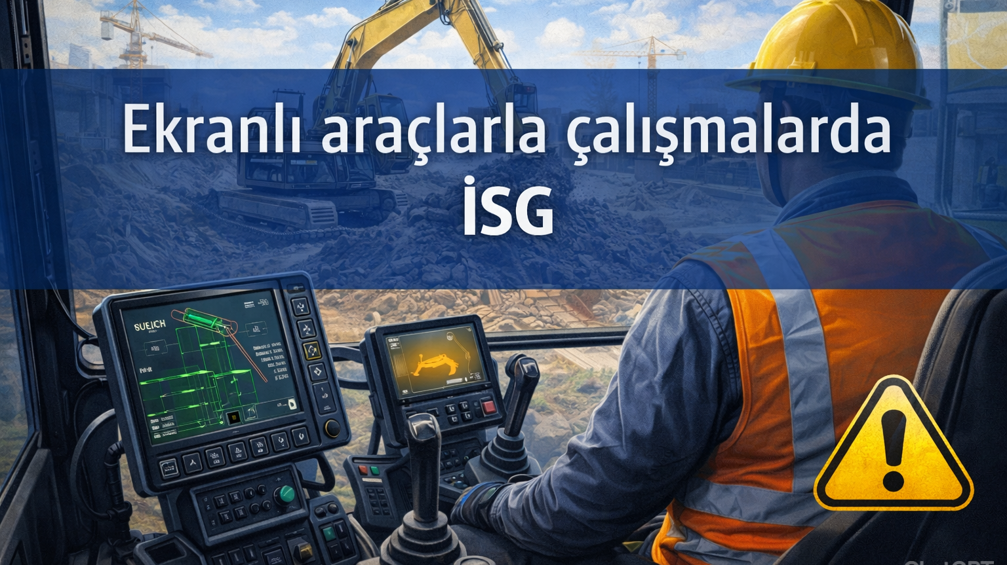

Slide 2
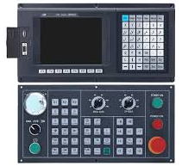
Ekranlı araç nedir?
16/04/2013 tarihli ve 28620 sayılı Resmi Gazete’de yayınlanan “Ekranlı Araçlarla Çalışmalarda Sağlık ve Güvenlik Önlemleri Hakkında Yönetmelik” kapsamında Ekranlı Araç, uygulanan işlemin içeriğine bakılmaksızın ekranında harf, rakam, şekil, grafik ve resim gösteren her türlü aracı ifade etmektedir.
Ekranlı araçlara;
- Ofiste kullanılan bilgisayarlar,
- CNC tezgahlarının monitörleri,
- Tanı amaçlı kullanılan görüntüleme cihazları,
- Operatör kabinli vinç ve ekskavatörler,
- Kontrol panelli üretim makineleri,
- SCADA sistemleri,
- Endüstriyel otomasyon sistemleri,
örnek olarak verilebilir.

Slide 3
Ekranlı araç kapsamı dışındakiler
Ancak bu yönetmelik hükümleri;
a) Hareketli makine ve araçların kumanda kabinlerinde ve sürücü mahallinde,
b) Taşıma araçlarında aracın kumandasındaki bilgisayar sistemlerinde,
c) Toplumun kullanımına açık bilgisayar sistemlerinde,
ç) İşyerinde kullanımı sürekli olmayan taşınabilir sistemlerde,
d) Hesap makineleri, yazar kasa ve benzeri veri veya ölçüm sonuçlarını gösteren küçük ekranlı cihazlarda,
e) Ekranlı daktilolarda,
uygulanmaz.

Slide 4
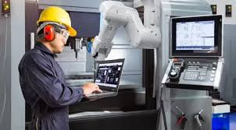
Ekranlı araç kullanıcısı kimlerdir?
Yönetmelikte, esas işi ekranlı araçlarla çalışmak olan ve normal çalışmasının önemli bir bölümünde ekranlı araç kullanan çalışan “operatör” olarak tanımlanmaktadır.
Rutin çalışma düzeninde aralıksız en az bir saat süresince ekranlı araç kullanımı olması,
Çalışma süresinin çoğunda ekranlı araç kullanımı olması,
Yüksek seviyelerde konsantrasyon ve dikkat gerektirmesi,
Yapılan işin mutlaka ekranlı araç kullanımı gerektirmesi,
Kullanılacak ekranlı aracın, özel eğitim veya beceri gerektirmesi.
Operatörün/çalışanın oturduğu sandalye, ekranlı aracın konulduğu masa ya da yüzey, operatör/çalışan-makine ara yüz yazılımı, monitör, klavye, yazıcı, telefon, faks, modem ve benzeri aksesuar ve ekranlı araçla ilgili tüm donanımların tamamının veya bir kısmının bulunduğu yer ise “ çalışma alanı ” olarak ifade edilir.

Slide 5
Ekranlı araç kullanıcısı (operatör)
Hava Trafik Kontrolörü,
Grafik Tasarımcısı,
Sekreter Veri Giriş Operatörü,
Görüntü Montaj Çalışanı,
Kapalı Devre Televizyon Kontrol Odası Çalışanı,
Havaalanı Yer Hostesi,
Borsa Çalışanı/ Broker,
Çağrı Merkezi Çalışanı örnek olarak verilebilir.

Slide 6
Ekranlı Araçlarla Çalışmalarda Aranacak Asgari Gerekler
EKİPMAN
Monitör • Klavye • Mouse (fare)
ÇALIŞMA ORTAMI
Gerekli Alan • Aydınlatma • Yansıma ve Parlama• Gürültü • Ortam Isısı • Nem • Radyasyon
BİLGİSAYAR PROGRAMLARI
Programlar işe uygun olmalı
Çalışma Masası veya çalışma yüzeyi • Çalışma Sandalyesi
Sistemler iş verimini arttırmalı

Slide 7
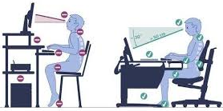
Ekipman
Monitör
Ekran, ayrı bir stand veya ayarlanabilir bir masa üzerinde olmalıdır.
Ekran, operatörün/çalışanın ihtiyacına göre kolaylıkla her yöne döndürülebilmelidir.
Ekran, operatörün/çalışanın çalışma pozisyonuna uygun mesafede ve göz hizasında olmalıdır.
Gözler uzak mesafelere bakılarak veya kapatılarak vb. gibi hareketlerle ara sıra dinlendirilmelidir.

Slide 8
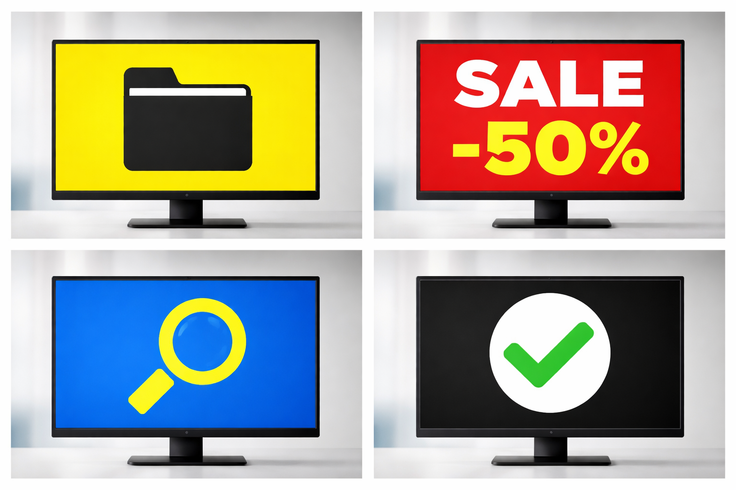
Ekipman
Monitör
Ekranda görünen karakterler, kolayca seçilebilir formda ve uygun büyüklükte olmalıdır.
Ekran görüntüsü stabil olmalı, görüntü flu olmamalı ve titrememelidir.
Ekranda kullanıcıyı rahatsız edebilecek yansıma ve parlama olmamalıdır.
Karakterler ile arka plan arasında maksimum kontrast olmalıdır.

Slide 9
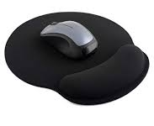
Ekipman
Klavye
Klavye, operatörün el ve kollarının yorulmaması ve rahatça çalışabilmesi için ekrandan ayrı ve hareketli olmalıdır.
Operatörün elleri ve kolları için klavyenin önünde yeterli boşluk olmalıdır.
Klavyenin rengi mat olmalı ve ışığı yansıtmamalıdır. Kullanım kolaylığı için aydınlatmalı klavye kullanılabilir.
Klavye karakterlerinin yerleri kullanımı kolaylaştıracak şekilde düzenlenmiş olmalıdır(Örnek: F Klavye).
Tuşlar üzerindeki semboller kolaylıkla seçilebilecek, düzgün ve okunaklı olacaktır.
Klavyenin ön tarafına, operatörün bileklerini dayayabileceği özel destek kullanılmalıdır.

Slide 10
Ekipman
Mouse (fare)
Kolun aşırı kullanılmasını önlemek için fare kullanıcının vücuduna yakın yerleştirilmelidir.
Farenin rahat hareket edebilmesi için farenin çevresinde yeterli alan olmalıdır.
Fare klavyenin yanında olmalıdır.
Bilek düz bir çizgide tutulmalıdır.
Zamanının büyük çoğunluğunda fare kullanan çalışan için bilek desteği olan bir fare altlığı konforu artırabilir.

Slide 11
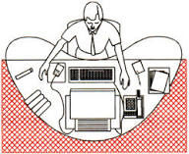
Ekipman
Çalışma masası ve Sandalyesi
Çalışma masası, yapılan işte kullanılan araç, makine ve cihazların yerleştirilmesine uygun olmalıdır.
Masanın yüzeyi ışığı yansıtmayacak nitelikte olmalıdır.
Çalışma sandalyesi, masaya ve çalışana uygun ve ergonomik olmalıdır.
Oturma yerinin yüksekliği ayarlanabilir olmalıdır.
İstendiğinde operatöre uygun bir ayak dayanağı sağlanmalıdır.
Sırt dayama yeri öne-arkaya ve yukarı-aşağı ayarlanabilir, sırt desteği bele uygun ve esnek olmalıdır.

Slide 12
Ekipman
İdeal oturuş ve duruş pozisyonları

Slide 13
Zorlayıcı Travmalara Karşı Önlem Olarak Yapılması Gerekenler
Maksimum ergonomi için çalışma masasında optimum(en iyi) yerleştirme yapılmalı,
Doğru oturuş ve duruş şekillerine riayet edilmeli,
Sık sık mola verilmeli,
Mola verdiğimizde ya da mola verilemediği durumlarda baş, bel, kol, el, ayak, bacak ve gözler hareket ettirilerek egzersizler yapılmalıdır.

Slide 14
Ekranlı araçlarla çalışanlar için ofis egzersizleri

Slide 15
Çalışma Ortamı
Gerekli Alan
Aydınlatma, yansıma ve parlama
Gürültü
Ortam Isısı
Nem
Radyasyon

Slide 16
Çalışma Ortamı
Gerekli Alan Aydınlatma
Operatörün/çalışanın oturma şeklini değiştirebilmesi ve rahatça hareket edebilmesi için çalışma merkezi yeterli genişlikte olmalı ve uygun şekilde düzenlenmelidir.
Uygun aydınlatma şartları sağlanmalı ve arka planla ekran arasında uygun kontrast bulunmalıdır.
Yapay aydınlatma kaynaklarının yeri ile teknik özellikleri ekrandaki ve diğer ekipman üzerindeki parlama ve yansımaları önleyecek şekilde olmalıdır.
Ekrana gelen gün ışığının kontrol edilebilmesi için yatay ve dikey ayarlanabilir perdeler kullanılmalıdır.

Slide 17
Çalışma Ortamı
Gürültü, ısı ve nem
Çalışma merkezlerinde kullanılan ekipmanın gürültüsü çalışanların dikkatini dağıtmayacak ve karşılıklı konuşmayı engellemeyecek düzeyde olmalıdır.
Çalışma ortamında ısı ve nem, uygun düzeyde tutulmalı, çalışanı rahatsız etmemeli ve bu düzey korunmalıdır.

Slide 18

Çalışma Ortamı
Radyasyon
Radyasyon ekranlı araçlarla çalışanlar için bir risk faktörüdür. Özellikle 8-10 saat ekranlı araçlarla çalışmak durumunda kalan kişiler daha fazla risk altındadırlar.
Radyasyona maruz kalan çalışanlarda vücut denge bozuklukları gelişir ve buna bağlı olarak bir takım rahatsızlıklar görülebilir.
hassas kişilerde boğazda kuruluk hissi,
Gözde problemler,
Baş ağrısı,
Alerji,
Yüzde kızarıklık,
Uykusuzluk,
Seslere karşı hassasiyet,
İşitme zorluğu ve yorgunluk gibi rahatsızlıklara sebebiyet vermektedir.

Slide 19
Çalışma Ortamı
Radyasyon
En önemli radyasyon kaynaklarından birisi de bilgisayar monitörleridir.
Monitörün karşısında duran kişiye radyasyonu en az düzeyde verecek şekilde dizayn edilmektedir. Bu nedenle;
Monitörlerin arka kısımlarındaki radyasyon oranı ön kısımlarındakinden çok daha fazla olduğu için, çalışma ortamındaki monitörler sırt sırta gelecek şekilde değil, yan yana ya da birbirine bakacak şekilde yerleştirilmelidir.
Ekranlı araçlarla çalışanlarda, ekranla kişi arasında mesafenin en az 42 cm olması tavsiye edilmektedir.
LCD monitörler tercih edilmelidir.
Statik elektriği, göz yorulmalarını ve radyasyon yayılmalarını %99 azaltmak için cam filtre kullanımı da önerilmektedir.

Slide 20
Bilgisayar Programları
Programlar işe uygun olmalıdır.
Programların kolay kullanılabilir ve eğer uygunsa operatörün bilgi düzeyine ve deneyimine göre ayarlanabilir olması sağlanmalıdır.
Sistemler, çalışanların verimini artıracak ve kolaylık sağlayacak şekilde geri beslemeli olmalıdır.
Sistemler operatöre uygun hız ve formatta bilgi verecek şekilde olmalıdır.
Programlar, özellikle verilerin algılanması ve kullanılması konusunda yazılımın kullanıcının çalışma performansını mümkün olduğu kadar olumlu etkileyecek özelliklere sahip olması anlamına gelen yazılım ergonomisi prensiplerine uygun olmalıdır.

Slide 21
Ekranlı Araçlarla Çalışmalarda Aranacak Asgari Gerekler
1. Yeterli aydınlatma,
2. Parlama veya rahatsız edici yansımaların engellenmesi,
3. Yazıcı, faks makinesi vb. dikkat dağıtıcı gürültünün en aza indirilmesi,
4. Bacakları rahat hareket ettirmek için boşluk,
5. Parlamayı en aza indirmek için perde,
6. Göreve uygun, kullanıcıya uyarlanmış, yazılım,
7. Okunabilir, sabit görüntü, uygun kontrast ve parlaklığı olan ekran
8. Okunaklı ve ayarlanabilir klavye
9. Çalışma yüzeyi: ekipman ve araç gereçleri rahat şekilde düzenleyebilecek, ışığı yansıtmayan yüzey,
10. Ayarlanabilir sandalye,
11. Çalışan ihtiyaç duyarsa ayak dayayabileceği yükseklik

Slide 22
Ekranlı Araçlarla Ayakta Çalışırken Dikkat Edilecek Hususlar
1. Ayakta durarak çalışırken, omuzların gevşek haldeyken dirsekler 90 dereceye
bükülerek masanın yüksekliği belirlenir.
2. Masa yüksekliği, kolların hemen altına ayarlanır.
3. Bacak yorgunluğunu en aza indirmek için, vücut ağırlığının sürekli tek bir bacağa
yüklenmesini önleyecek şekilde çalışılır.
4. Çalışma süresi boyunca duruş düzeltilir.
5. Bilgisayarla çalışmaya sık sık ara verilir.
6. Düzenli aralıklarla esneme egzersizleri yapılır.

Slide 23
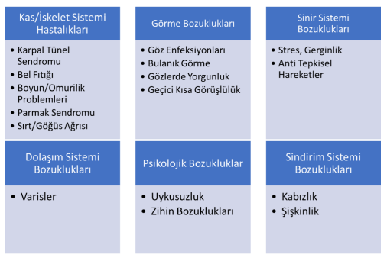
Ekranlı Araçlarla Çalışmalarda Meydana Gelebilecek Başlıca Sağlık Sorunları

Slide 24
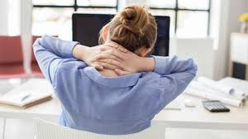
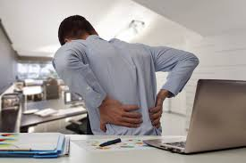
Ekranlı Araçlarla Çalışmalarda Meydana Gelebilecek Başlıca Sağlık Sorunları
Kas-İskelet Sistemi Rahatsızlıkları
Ekranlı araç kullananlarda bu rahatsızlık sıklıkla görülmektedir.
İş faaliyetlerine bağlı olarak el, kol, omuz ve boyunda meydana gelen kas-iskelet sistemi rahatsızlıkları, “üst ekstremite bozuklukları” olarak tanımlanmaktadır.
- Uzuvdaki geçici yorgunluk
- Ağrı
- Kronik yumuşak doku bozuklukları
- Sırt ağrıları

Slide 25
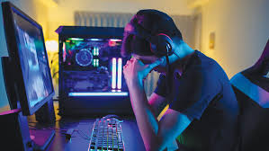
Ekranlı Araçlarla Çalışmalarda Meydana Gelebilecek Başlıca Sağlık Sorunları
Yorgunluk ve Stres
Stres, fiziksel ve psikolojik rahatsızlıklara, iş tatminsizliğine ve performans sorunlarına neden olabilmektedir.
Yorgunluk ve strese neden olan en önemli faktörler;
Çalışanın iş üzerindeki kontrolünün az olması/ kararlarda söz sahibi olamaması,
-İş yükünün neden olduğu baskı,
-Yüksek tempolu tekrarlayan çalışmalar,
-Sürekli aynı duruşta çalışmak,
-Yetersiz molalar,
-Çalışanın niteliğine uygun iş verilmemesi,

Slide 26
Ekranlı Araçlarla Çalışmalarda Meydana Gelebilecek Başlıca Sağlık Sorunları
Yorgunluk ve Stres
Yorgunluk ve stresi önlemek için basit adımlar;

Slide 27

Ekranlı Araçlarla Çalışmalarda Meydana Gelebilecek Başlıca Sağlık Sorunları
Göz Rahatsızlıkları
Ekranlı araç kullananlarda sıklıkla görülebilmektedir. Göz rahatsızlıklarına genellikle aşağıda belirtilen durumlar sebep olur;
Uzun süre boyunca ekranlı araç karşısında ara vermeden çalışmak,
Ekranlı aracın yanlış konumlandırılması,
Ekranda ışık yansıması, gözü yoran renkler ve küçük karakterler,
Zayıf aydınlatma, parlama ve yansıma,
Ekranda titreyen, gidip gelen görüntü vb.

Slide 28
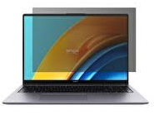
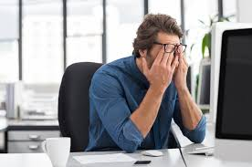
Ekranlı Araçlarla Çalışmalarda Meydana Gelebilecek Başlıca Sağlık Sorunları
Göz Rahatsızlıklarından korunma
Klavyede yazım işlemi dinlenme verilmeksizin 40 dakikadan fazla olmamalıdır.
Sık sık göz kırpma işlemi yapılmalıdır.
20 dk aralarla gözler ekrandan ayırıp uzakta bir noktaya odaklanmalı
10–15 sn. gözler kapatılıp dinlendirilmelidir.
Monitörden gelen kimi zararlı ışınları önlemek için ekran filtresi kullanılmalıdır.

Slide 29
Ekranlı Araçlarla Çalışmalarda Meydana Gelebilecek Başlıca Sağlık Sorunları
Göz Rahatsızlıklarından korunma
Göz ve ekran uzaklığı monitör boyutlarına göre gözü yormayacak şekilde ayarlanmalıdır.
Örneğin; Microsoft Office’de “Word” programı kullanılırken yazı tipi “Times New Roman”, yazı tipi boyutu “12” ve sayfa yakınlaştırma düzeyi %100 seçildiğinde, çalışan ile ekran arasındaki mesafenin yukarıdaki tabloya göre yaklaşık 50 cm olarak ayarlanması uygun olacaktır.

Slide 30
Çalışanların Bilgilendirilmesi ve Eğitimi
İşveren; çalışanların iş sağlığı ve güvenliği eğitimlerine ilişkin mevzuat hükümlerini de dikkate alarak ekranlı araçlarla çalışanlara, işe başlamadan önce ve çalışma koşullarında önemli bir değişiklik olduğunda gerekli eğitimi vermelidir.
Eğitim, özellikle aşağıdaki konuları içerir:
a) Ekranlı araçlarla çalışmalarda riskler ve korunma yolları,
b) Doğru oturuş,
c) Gözlerin korunması,
d) Gözleri en az yoran yazı karakterleri ve renkler,
e) Çalışma sırasında gözleri kısa sürelerle dinlendirme alışkanlığı,
f) Gözlerin, kas ve iskelet sisteminin dinlendirilmesi,
g) Ara dinlenmeleri ve egzersizler.

Slide 31
Sağlık kontrolleri
Ekranlı araçlarla çalışmaya başlamadan önce, çalışanların göz muayeneleri uzman hekim tarafından yapılmalı,
Muayene sonuçlarına göre gerekiyorsa çalışanlara oftalmolojik testlere tabi tutulmalı,
Muayene ve test sonuçlarına göre gerekiyorsa çalışanlara yaptıkları işe uygun araç ve gereç verilmelidir.
Çalışanların sağlık dosyaları hazırlanmalı, mevcut rahatsızlıkları kayıt altına alınmalı,
Periyodik sağlık kontrolleri belirlenmeli ve İYH tarafından takip edilmelidir.

Slide 32
https://www.youtube.com/watch?v=HycEiVvgP3g

Slide 33
Ders tekrarı
Aşağıdakilerden hangisi ekranlı araçlarla çalışmalarda uygun aydınlatma için doğru bir uygulamadır?
A) Ekranın tam arkasına güçlü ışık yerleştirmek B) Işığın doğrudan ekrana yansımasını sağlamak C) Ortam ışığını tamamen kapatmak D) Parlama ve yansımayı önleyecek şekilde ışık konumlandırmak E) Sadece doğal ışık kullanmak
Cevap:D

Slide 34
Ders tekrarı
Ekranlı araçlarla çalışan bir CNC operatöründe göz yorgunluğunu azaltmak için aşağıdakilerden hangisi en doğru uygulamadır?
A) Ekran parlaklığını maksimum seviyeye getirmek B) Ekrana daha yakın oturmak C) 20 dakikada bir 20 saniye uzağa bakmak D) Ekranı göz hizasının üzerine yerleştirmek E) Çalışma süresini kesintisiz sürdürmek
Cevap:C

Slide 35
Ders tekrarı
Aşağıdakilerden hangisi ekranlı araçlarla çalışmalarda kas-iskelet sistemi rahatsızlıklarını artıran en kritik ergonomik hatadır?
A) Ekranın göz hizasının biraz altında olması B) Klavyenin masaya sabitlenmiş olması C) Dirsek açısının 90° olması D) Çalışanın uzun süre statik pozisyonda kalması E) Ortam aydınlatmasının yeterli olması
Cevap:D

